Slide 1
Тема урока:

Slide 5
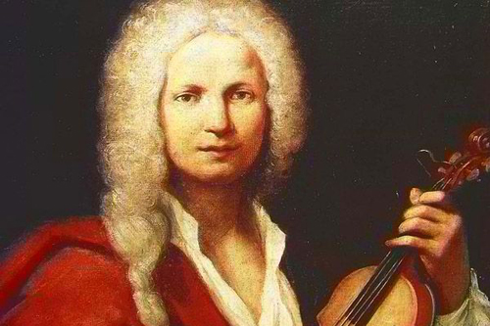
Крупнейший итальянский виртуоз-скрипач Антонио Вивальди (1678– 1741) 63г. Антонио Вивальди - итальянский композитор, скрипач, дирижер, педагог. Главной областью его творчества была инструментальная музыка. Антонио Вивальди жил и творил в эпоху Барокко - это один из самых красивых и изысканных стилей в искусстве в период с 1600-1750г. Вивальди писал музыку в стиле барокко, а для этого стиля характерна «живописность» мышления. Ему принадлежит 465 концертов для различных инструментов. Центральное место среди них занимают скрипичные произведения. Крупнейший скрипач-виртуоз XVIII в., Вивальди создал жанр сольного инструментального концерта. Вивальди сочинил цикл музыкальных картин «Времена года». В них есть программа, написанная самим композитором. Описание того, что он хотел бы передать в звуках. Произведение состоит из 4-х самостоятельных циклов: «Весна», «Лето», «Осень», «Зима».

Slide 11
А теперь для закрепления вопросы
Найдите правильный ответ
1.Какой музыкальный инструмент не входит в состав струнного оркестра:
А. Скрипка
Б. Виолончель
В. Гитара
Д. Контрабас
2.Кого из композиторов называют основоположником инструментального концерта:
А. Чайковский П.И.
Б. Бах И.С.
В. Гайдн И.
Г. Вивальди А.
3. Классическая форма концерта включает в себя:
А. 1 часть
Б. 2 части
В. 3 части
Г. 4 части
4. «Музыкальное соревнование» во время исполнения концерта происходит между..
А. Солистом и оркестром
Б. Оркестр соревнуется с дирижером
В. Солист соревнуется со зрителем
Г. Дирижер соревнуется с солистом

Slide 12
Домашнее задание: Написать конспект по теме : «Инструментальный концерт» Спеть под минусовку любую военную песню и записать её на диктофон. (отправить запись мне)

